Slide 1


マイ・タイムライン作成のためのチェックシート（案）
洪水浸水想定区域図でチェック
洪水浸水想定区域図
をみてみましょう
◇あなたの住んでいる場所の浸水深は？
m
◇あなたの住んでいる場所の浸水継続時間は？
時間
◇あなたの住んでいる場所は家屋倒壊等氾濫想定区域ですか？
□ はい □ いいえ
常陸河川国道事務所ホームページ（浸水想定区域）
https://www.ktr.mlit.go.jp/hitachi/hitachi00569.html
家庭の状況チェック
常陸河川HP
車 □ 有（ ）
ペット □ 有（ ）
持病薬 □ 有（ ）
避難に支援が必要な人（高齢者、障がい者、乳幼児、妊婦 ）
□ 有（ ）
親戚など避難を受け入れてくれる場所
□ 有（ ）

Slide 2

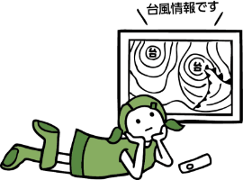



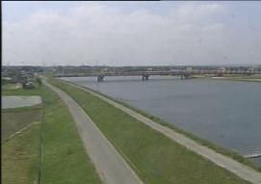

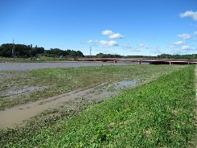
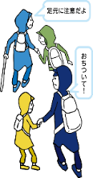
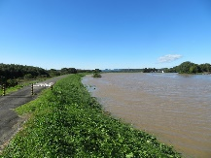
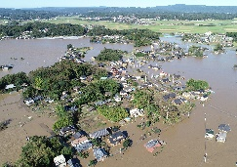

たいふう はっせい
かわ みず はんらん し
「台風が発生」してから「川の水が氾濫」するまでを知ろう！
かくにん
じしん こうずい
しりょう
確認してみよう！
地震はいきなりやってくるけど、洪水はだんだんやってくるよ！
資料1
たいふう はっせい かわ みず はんらん
「台風が発生」してから「川の水が氾濫」するまで
台風が発生
天気予報で台風ができたって言っているよ。また雨や風は強くないね。
みっかまえ
①
たいふう はっせい
てん き よ ほう たいふう
３日前
い あめ
かぜ つよ
台風が近づいて、雨や風がだんだん強くなる
雨や風が強くなると、
お出かけは大変だね。
いちにちまえ
②
たいふう ちか あめ かぜ
あめ かぜ つよ
１日前
つよ
で たいへん
雨が集まって、川の水が
だんだん増える
自分がいるところで降っていなくても、上流で雨が降れば川の水は増えてくるよ。
はんにちまえ
③
あめ あつ かわ みず
じぶん ふ
半日前
ふ
じょうりゅう あめ ふ
かわ みず ふ
東海村豊岡地先
激しい雨で、川の水が
どんどん増えて、
河川敷にも水が流れる
じかん まえ
はげ あめ かわ みず
このまま増えると、川の水があふれるかも。
７時間前
④
ふ
ふ かわ
かせんじき みず なが
みず
常陸大宮市富岡地先
川の水がいっぱいで
あふれそう
もうギリギリ。川の水があふれる前に、安全なところへ逃げなきゃ！
じかん まえ
かわ みず
かわ みず
５時間前
⑤
まえ あんぜん
～
に
じかん まえ
３時間前
常陸太田市松栄町地先
川の水が一気に広がって、街じゅうが水びたし。
こうなると動けないぞ。
じかん
⑥
川の水が氾濫
かわ みず いっき ひろ
０時間
かわ みず はんらん
まち みず
うご
常陸太田市松栄町地先

Slide 3

たいふう はっせい
かわ みず はんらん そな かんが
「台風が発生」してから「川の水が氾濫」するまでの備えを考えよう！
はんらん はっせい ひと そな いのち
しりょう
氾濫が発生するまでに、一つずつ備えて、命をまもろう！
資料2
かわ みず はんらん おも そな
「川の水が氾濫」するまでの主な備え
ア～カを空欄と線で結んでみよう！
台風が発生
A か B のどちらかにまるをつけてね。
他にも答えがみつかったら記入欄に書いてみよう！
くうらん せん むす
たいふう はっせい
みっ か まえ
あんぜん ところ
ほか こた きにゅうらん
３日前
ア．安全な所へ
移動を始める
か
いどう はじ
あんぜん ところ
安全な所ってどこかな？
Q1
たいふう なに しら
A 台風の進み方 B 台風の名前
記入欄
台風の何を調べる？
ひなん
たいふう すす かた たいふう なまえ
イ．避難しやすい
服装に着替える
きにゅうらん
ふくそう き が
ながぐつ みず はい おも
長靴に水が入ると重たくて動きにくいよ。
Q2
ひなん つか
A リュックサック B 手提げ袋
記入欄
うご
避難するときに使うカバンは？
て さ ぶくろ
ひなん とき も
きにゅうらん
ウ．避難する時に持って
いく物を準備する
もの じゅんび
Q3
あめ かくにん
どこの雨を確認する？
も もの い
A 住んでいる所だけ
B 住んでいる所と川の上流
記入欄
持ち物をリュックに入れると両手が使えるよ。
す ところ
りょうて つか
す ところ かわ じょうりゅう
こんご たいふう
きにゅうらん
エ．今後の台風を
調べ始める
しら はじ
Q4
かわ すいい しら
A 川へ見に行く B パソコンで見る
記入欄
なに かくにん
川の水位をどうやって調べる？
何を確認する？
かわ み い み
かわ すいい
きにゅうらん
オ．川の水位を
調べ始める
しら はじ
Q5
くつ ひなん
A 動きやすい靴 B 長靴
記入欄
ちょくせつみ い あぶ
どんな靴をはいて避難する？
直接見に行くと危ないよ。
うご くつ ながぐつ
す ところ じょうりゅう
きにゅうらん
カ．住んでいる所と上流
の雨量を調べ始める
うりょう しら はじ
Q6
あんぜん ところ
記入欄
みず たか ところ ひく ところ
安全な所はどこ？
家族と一緒に考えてみよう！
水は高い所から低い所へ
流れてくるから、上流の雨も確認しよう。
かぞく いっしょ かんが
なが じょうりゅう
ひなんかんりょう
あめ かくにん
避難完了
きにゅうらん
じ かん
０時間
川の水が氾濫
かわ みず はんらん

